Slide 1
«Мектептер 2030» долбоору

Slide 2
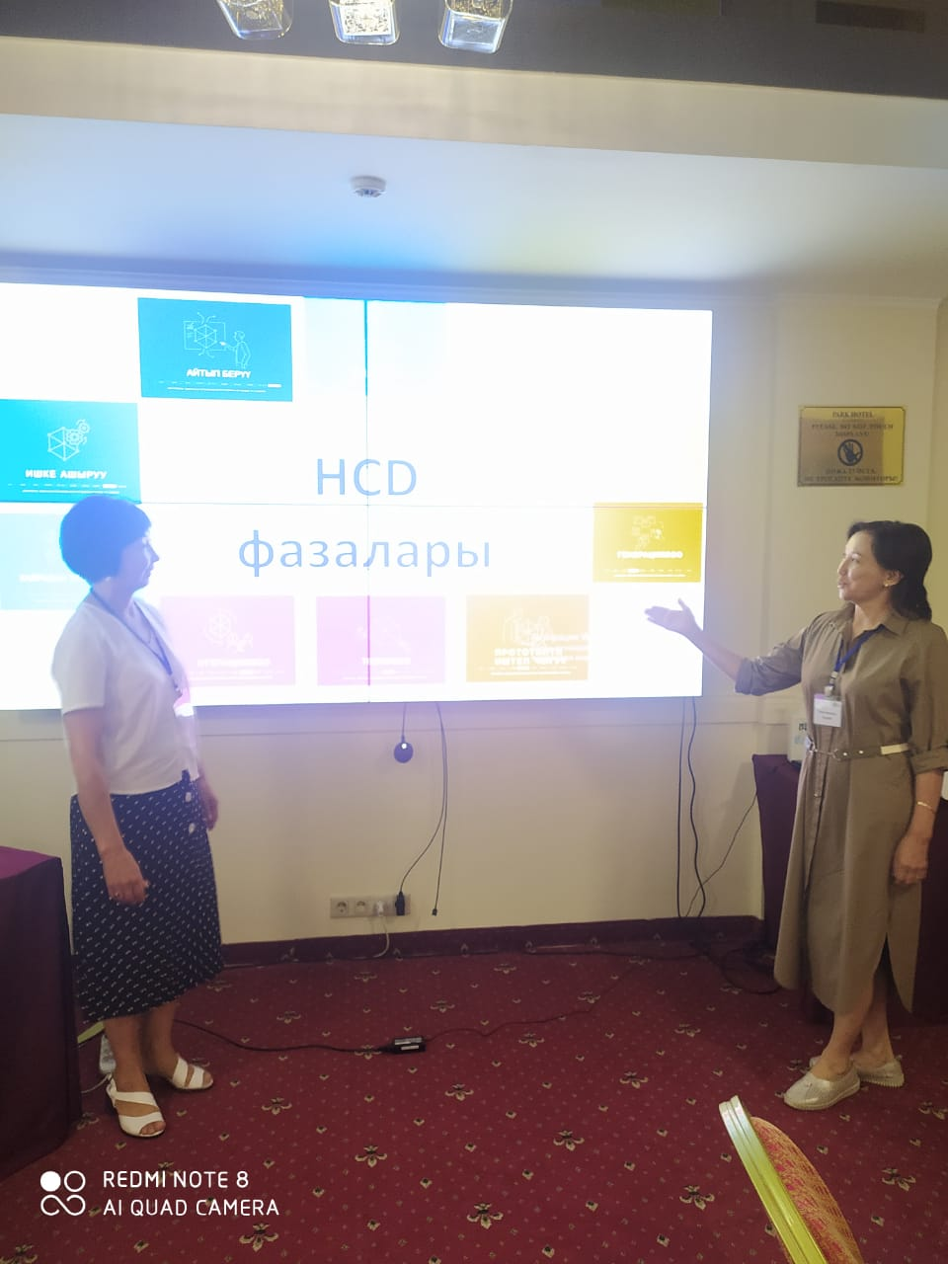
Башталгыч класстардын мугалимдери: Касиева Гүлнура ,Токтоноева Ардак «Мектептер 2030» долбоорунда презентация учурунда

Slide 3
Башталгыч класстардын мугалими: Касиева Гүлнура «Мектептер 2030» долбоорунда презентация учурунда

Slide 4
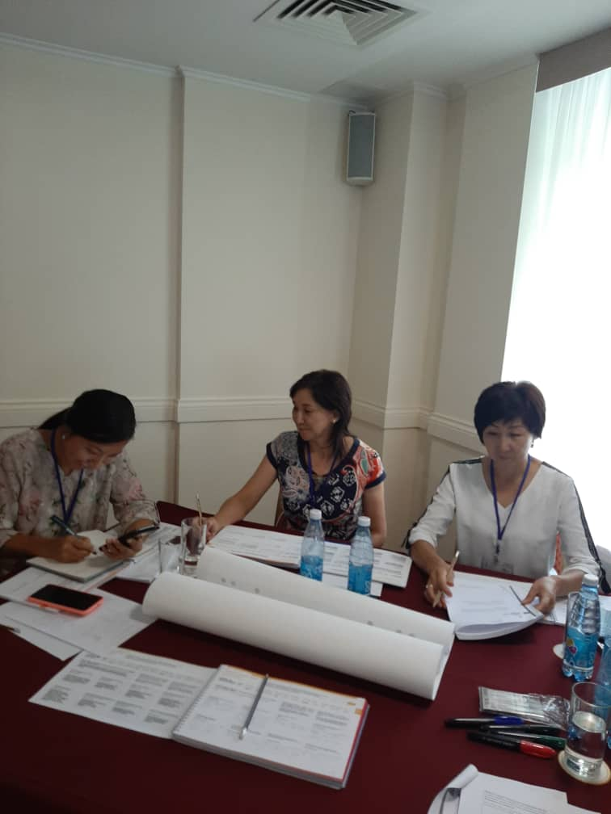
«Мектептер 2030» долбоорунда

Slide 5
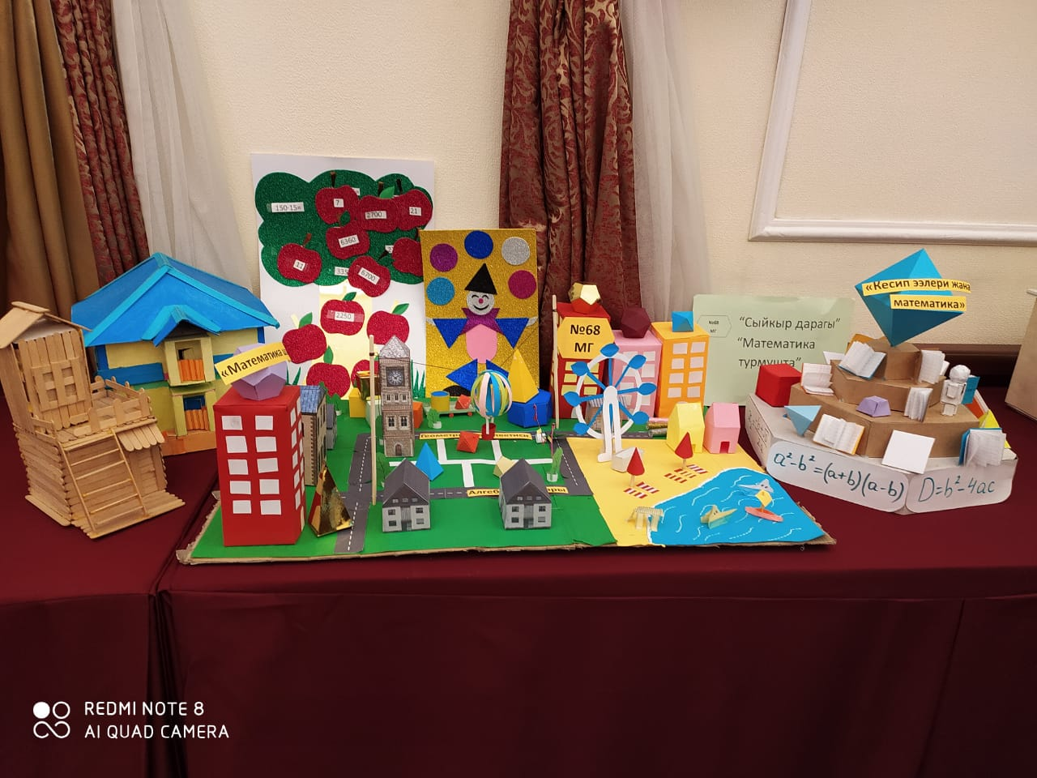
"Физикалык прототип« колго жасоо

Slide 6
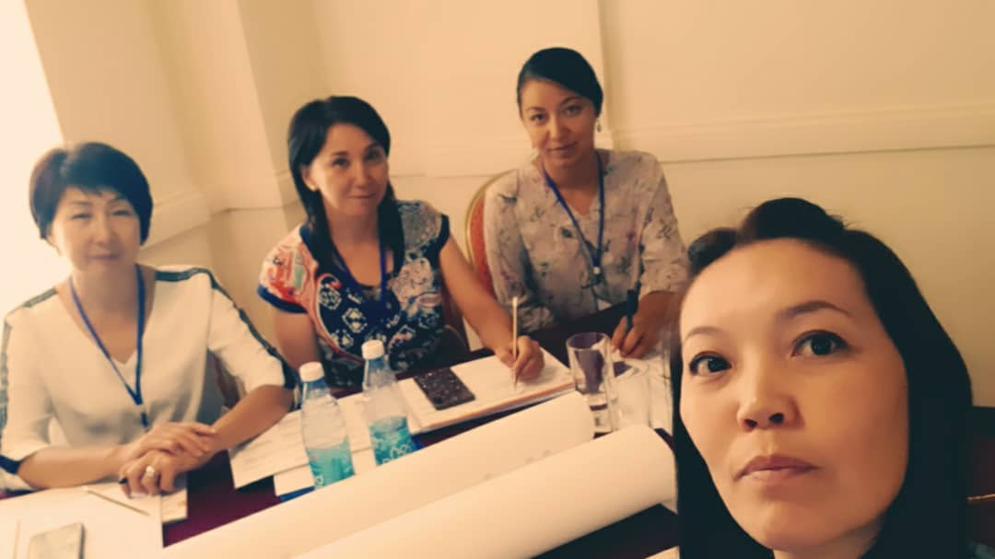
«Мектептер 2030» долбоорунда

